Slide 1
第四届全国大学生职业规划大赛 · 成长赛道
高教组 · 生涯发展报告
从“看得见”到“看得懂”
我的工业视觉算法工程师成长规划
【姓名】 · 【学校】
智能科学与技术 · 大二
2026.11
含 AI 生成
Notes:
各位评委老师好，我是【姓名】，来自【学校】智能科学与技术专业。今天我汇报的题目是《从“看得见”到“看得懂”——我的工业视觉算法工程师成长规划》。

Slide 2
01 / 我是谁
先认识我，再谈规划
我的判断
30+ 份
我不是在“选一个职业”，
而是在“验证一个方向”。
岗位 JD 拆解，确认能力要求
2 位
专业给我方法：智能科学与技术，覆盖机器学习、计算机视觉与智能系统。
兴趣给我耐心：享受“数据—模型—结果”的即时反馈。
产业给我场景：制造业质检，正在等待更可靠的 AI。
从业学长访谈，校准真实路径
3 年
成长路线，每个阶段都有交付物
第四届全国大学生职业规划大赛 · 成长赛道
02 / 12
Notes:
我先用三个数字说明：我不是凭感觉选职业。我拆解了30多份岗位JD，访谈了2位从业学长，并把路径拆成3年、分阶段验证。

Slide 3
02 / 职业目标
把个人选择，放进国家需求里
专业匹配
兴趣能力
国家需要
智能科学与技术，覆盖机器学习、计算机视觉与智能系统，与岗位知识结构高度契合。
享受从数据中找规律、把想法写成可运行代码；数学与编程，是我的相对优势。
“人工智能+”与新型工业化持续推进，工业质检是 AI 落地最确定的场景之一。
工业视觉算法工程师 —— 用 AI 为产线造一双可靠的眼睛
专业所向 · 兴趣所在 · 国家所需
第四届全国大学生职业规划大赛 · 成长赛道
03 / 12
Notes:
目标不是凭空来的。专业匹配让我“能做”，兴趣能力让我“想做”，国家需要让我“值得做”。三者交汇，就是工业视觉算法工程师。

Slide 4
03 / 岗位画像
我盯住的不是“热词”，而是一条清晰的路径
岗位要求：四块能力，缺一不可
成长路径
算法基础 Python / C++、深度学习框架、CV 主流模型
算法工程师
能独立完成训练与评估
工程部署 Linux、Docker、TensorRT、ONNX
高级算法工程师
业务理解 缺陷类型、工艺约束、质检标准
能对结果与指标负责
协作沟通 与工艺、设备、生产团队对齐
技术专家 / 负责人
能定义问题、带团队落地
调研来源：30+ 份岗位 JD、2 位从业者访谈、行业报告
第四届全国大学生职业规划大赛 · 成长赛道
04 / 12
Notes:
岗位不是“会调包”就行。我把要求拆成算法、部署、业务、协作四块，也梳理了从算法工程师到技术负责人的成长路径。

Slide 5
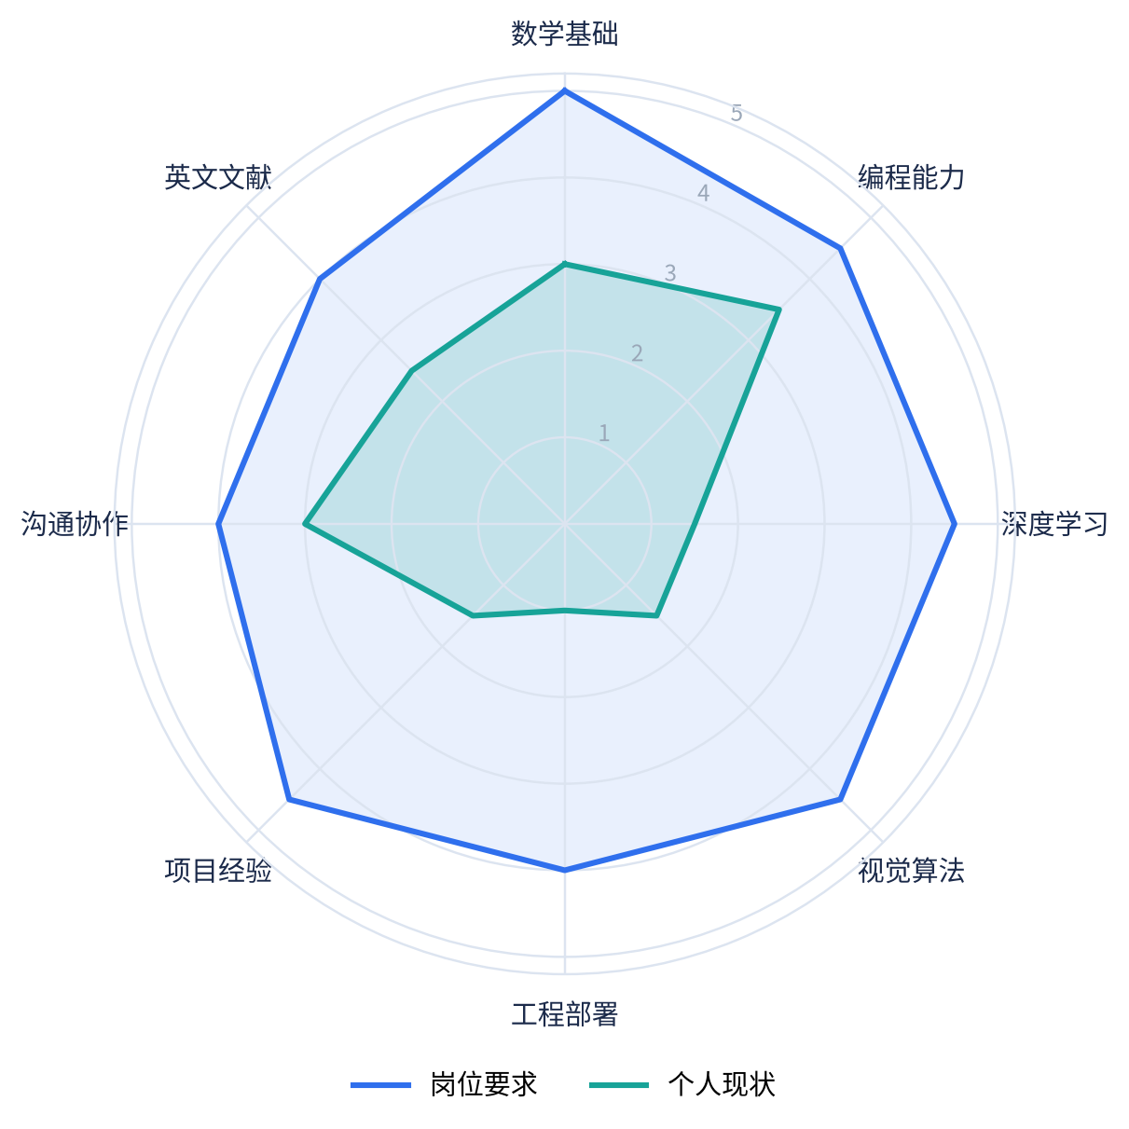
04 / 差距分析
差距不是焦虑，是行动清单
知识缺口
数学与最优化需要夯实；深度学习、视觉算法尚未系统学习。
工程缺口
缺少完整项目、代码规范与模型部署经验。
素养缺口
技术表达、团队协作、英文文献阅读仍需提升。
先补“知识”，再用项目补“工程”，最后用实习补“场景”
图：岗位要求与个人现状对比（1—5 分）
第四届全国大学生职业规划大赛 · 成长赛道
05 / 12
Notes:
蓝线是岗位要求，绿线是我的现状。差距最大的是深度学习、视觉算法和工程部署——这正好构成我接下来三年的行动顺序。

Slide 6
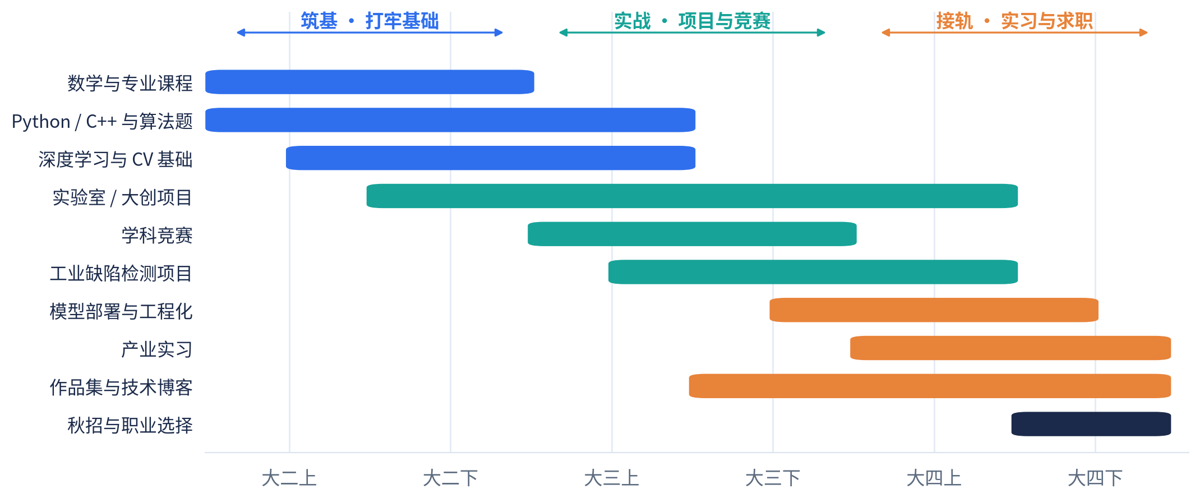
05 / 行动路线
三年路线：每个阶段都以“可交付成果”收尾
筑基 → 实战 → 接轨：不是“努力三年”，而是“每季度交付一次”
第四届全国大学生职业规划大赛 · 成长赛道
06 / 12
Notes:
这条路线分成三段：大二筑基、大三实战、大四接轨。每一段我都设定了可交付成果，而不是模糊地“努力学习”。

Slide 7
06 / 筑基阶段
大二：把“知道”变成“会用”
学什么、做什么
这一阶段的验收标准
系统学习 机器学习、深度学习，打牢数学与最优化基础
前 20%
动手复现 跟完《动手学深度学习》，复现 LeNet、ResNet
绩点目标
1 个
每周 3 题 算法题 + Python / C++，把代码能力变成肌肉记忆
开源图像分类项目
进入实验室 从数据标注、实验记录做起，学会做真问题
1 个
实验室 / 课题组席位
第四届全国大学生职业规划大赛 · 成长赛道
07 / 12
Notes:
大二的关键词是“筑基”。课程打底、复现练手、算法题保持手感，同时尽早进入实验室，从最小的事做起。验收标准是绩点、一个开源项目和一个实验室席位。

Slide 8
07 / 实战阶段
大三：用真实约束，倒逼工程能力
一个完整的工业缺陷检测闭环
数据增强
模型训练
TensorRT 部署
产线验证
项目
竞赛
工程习惯
MVTec AD 缺陷检测：从数据增强到部署上线，跑通一套可复用的工程流程。
智能车、挑战杯、计算机大赛：在时间与资源的真实约束下做取舍。
Git、Linux、Docker、实验记录：让代码可复现、结果可解释。
目标：省级以上奖项 1 项 · 可展示项目 2 个 · 完整工程闭环 1 套
第四届全国大学生职业规划大赛 · 成长赛道
08 / 12
Notes:
大三不只做“课程作业”，而是做完整闭环：数据、训练、部署、验证。竞赛用来制造真实约束，工程习惯用来保证可复现。

Slide 9
08 / 接轨产业
大四：从“会做项目”到“能解决问题”
大三下
投递工业视觉算法实习
第一次进入真实产线，理解节拍与良率
我想带走的四样东西
一段产线实习经历
01
大四上
在实习中独立负责一个子任务
从“跑通”到“跑稳”，对指标负责
一套可复现的项目
02
大四寒假
补齐多模态与视觉大模型微调
一份能讲清楚的作品集
03
顺应大模型带来的能力结构变化
一个持续迭代的方法
作品集 + 技术博客 + 秋招
04
大四下
把经历变成可验证的证据
第四届全国大学生职业规划大赛 · 成长赛道
09 / 12
Notes:
大四把“项目”变成“产业经验”。实习、产线任务、多模态能力、作品集，这四样东西构成我求职时的证据链。

Slide 10
09 / 资源利用
资源不是等来的，是主动争取来的
学校
赛事
实验室 GPU、导师指导、校企合作项目、图书馆与数据库
以赛代练、以赛促学，在真实约束中暴露问题
社群
企业
开源社区、校内技术社团、学长学姐的经验
企业参访、实习、线上课程，理解真实需求
把“学校给的”和“自己找的”叠加起来，才是完整的资源库。
第四届全国大学生职业规划大赛 · 成长赛道
10 / 12
Notes:
成长赛道很看重资源利用。我梳理了四类资源：学校、赛事、社群、企业，并且明确每一类资源具体怎么用。

Slide 11
10 / 动态调整
规划不是写一次，而是每季度迭代一次
第 1 次
发现：囤课多、动手少
我的季度复盘方法
调整：把“学完一门课”改成“两周一个小作品”
继续做
已被验证有效的方法
第 2 次
发现：NLP 与 CV 同时尝试，精力分散
停止做
低效却占时间的投入
调整：聚焦工业视觉，收敛方向
开始做
值得小步验证的新方向
第 3 次
发现：大模型重构岗位能力结构
不推倒重来，只持续校准。
调整：从“单一检测”到“检测 + 多模态理解”
第四届全国大学生职业规划大赛 · 成长赛道
11 / 12
Notes:
我也失败过、走过弯路。三次复盘对应三次调整：从囤课到做作品，从分散到聚焦，从单一检测到复合能力。规划是在行动中长出来的。

Slide 12
11 / 愿景
我想成为这样的人
既懂算法，又懂产线；
让中国制造“看得更清、检得更准”。
目标 → 行动 → 复盘 → 优化 （以季度为周期）
把今天的规划，变成明天的能力。
谢谢聆听 · 请各位评委指正
第四届全国大学生职业规划大赛 · 成长赛道
12 / 12

